Slide 1
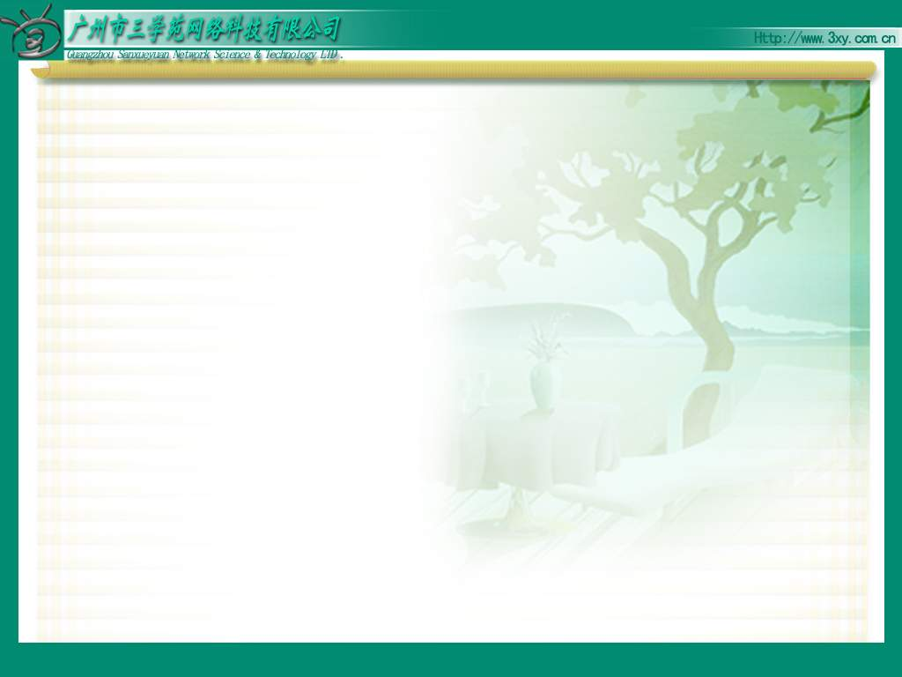
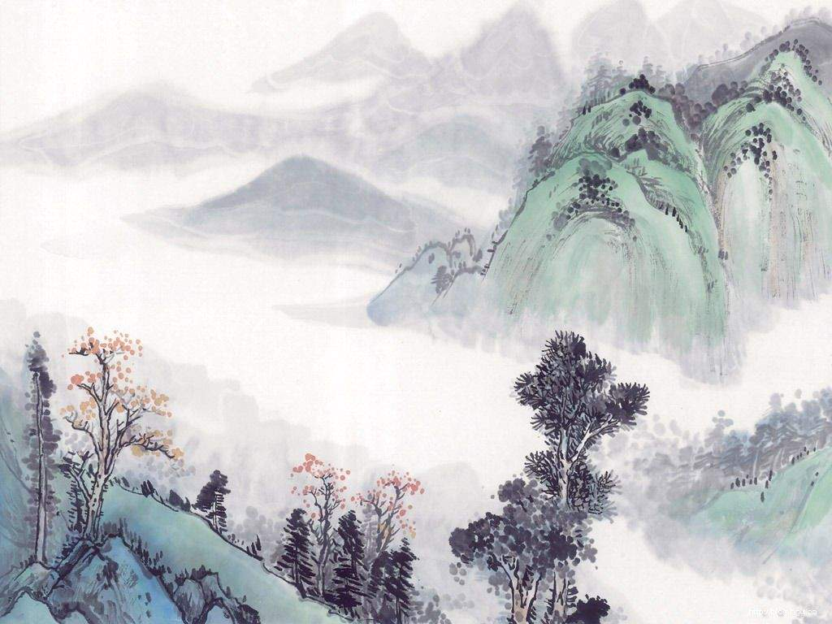
古诗两首

Slide 2
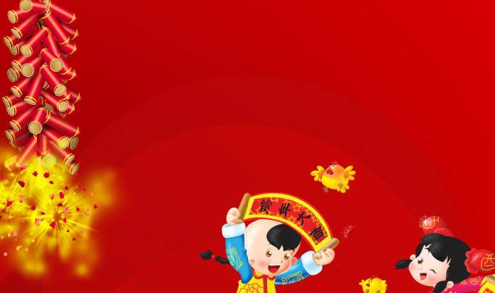


爆竹声中一岁除，
春风送暖入屠苏。
千门万户曈曈日，
总把新桃换旧符。
（宋）王安石
元
日
作者
学法
学诗

Slide 3

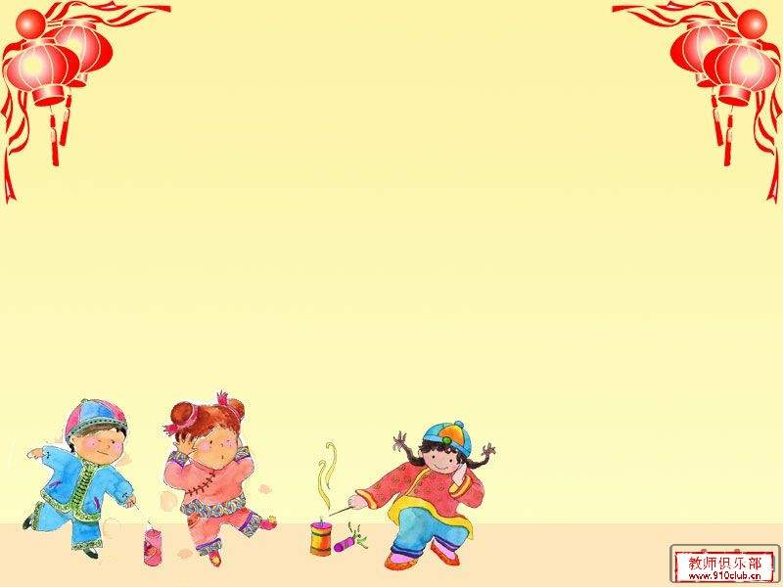
“元”在字典中的解释有以下六种，你认为在这里是哪种解释？
（1）开始的，第一。
（2）为首。
（3）主要、根本。
（4）元素。
（5）构成一个整体的。
（6）货币单位。
元日：农历正月初一，即春节。

Slide 4
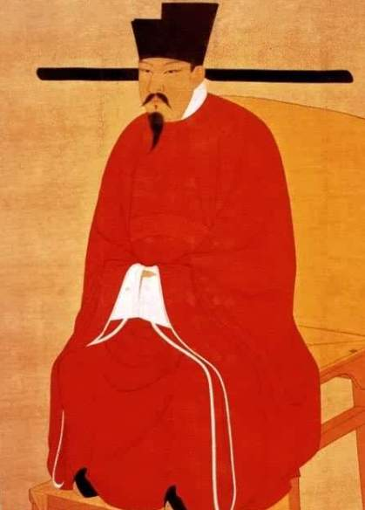

王安石，字介甫, 号半山，抚州临川人，北宋杰出的政治家、思想家、文学家，“唐宋八大家”之一。在文学方面，王安石不仅在理论上独树一帜，而且在创作实践上别具一格，给后人留下1540多首诗歌、800多篇散文的丰富文化遗产。

Slide 5


学习古诗的步骤和方法
熟读诗文
借助拼音和字典，读正确，读流利。
理解诗意
借助注释、插图和字典，逐字逐句理解诗意。
体会诗情
根据诗意，体会作者表达的思想感情。
朗读背默
根据诗情，有感情地朗读、
背诵并正确默写全诗。

Slide 6
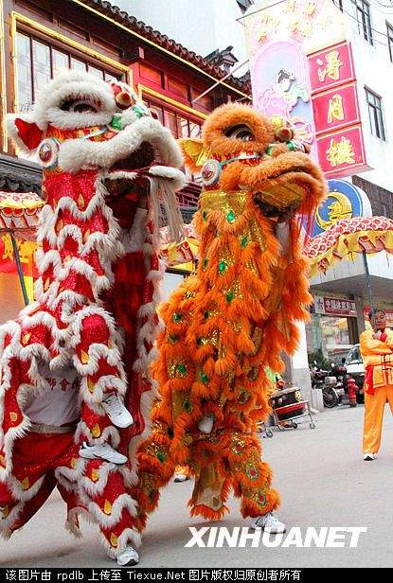
舞 狮

Slide 7
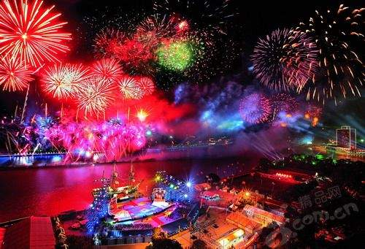
放 烟 火

Slide 8
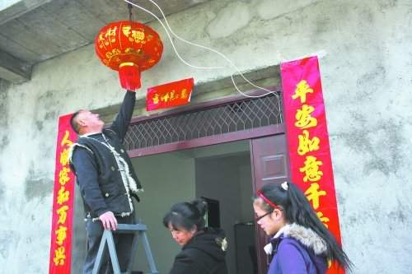
挂 灯 笼

Slide 9
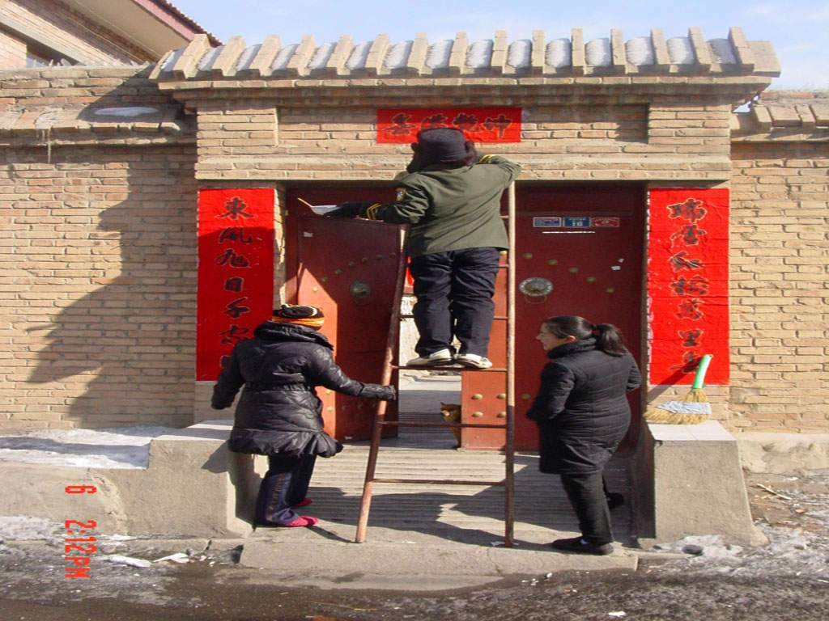
贴 春 联

Slide 10
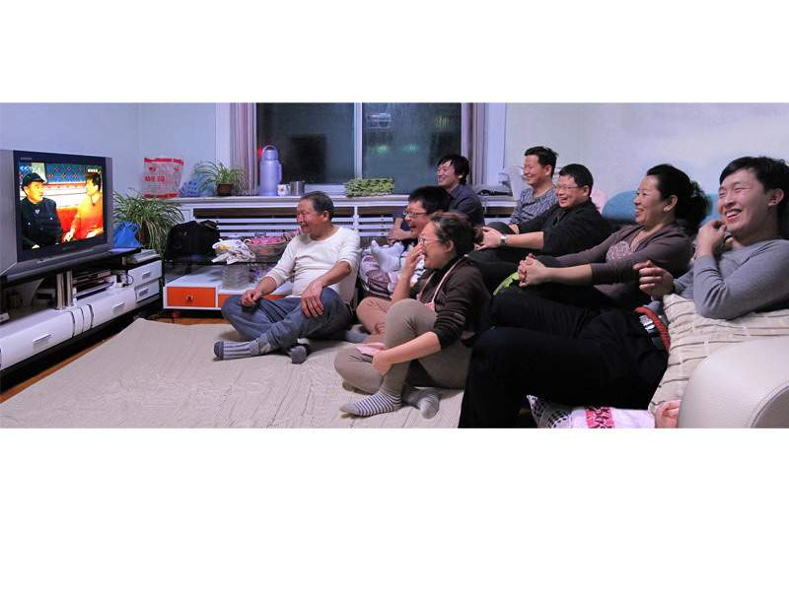
全 家 人 围 坐 观 看 春 节 联 欢 晚 会

Slide 11
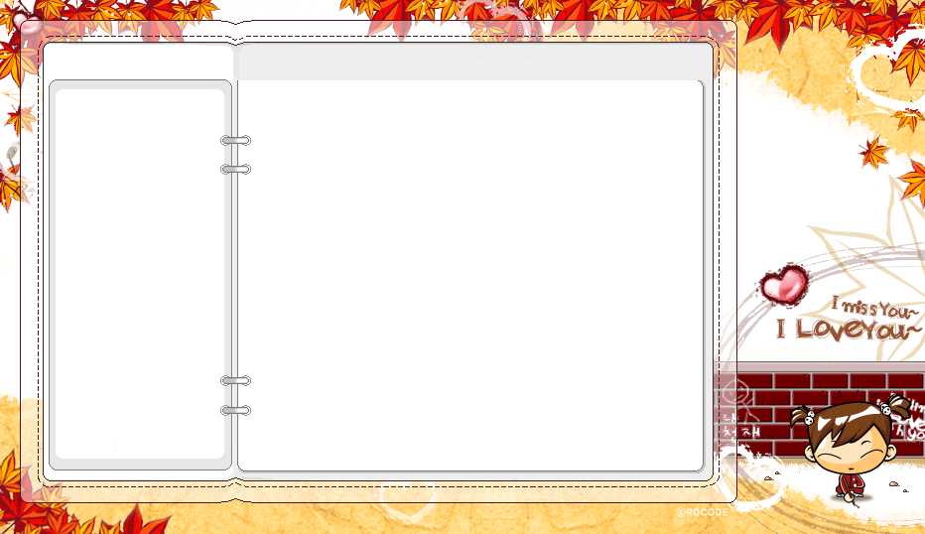




认真观察课文插图，跟同桌说说你看到了什么，感受到什么。
读读古诗，思考：
你知道古人是怎样过年的吗？从诗中哪些地方知道？把它画起来。
燃爆竹
饮屠苏
换新桃
自由朗读古诗，小组交流：
你读懂了什么？
爆
千
想象

Slide 12
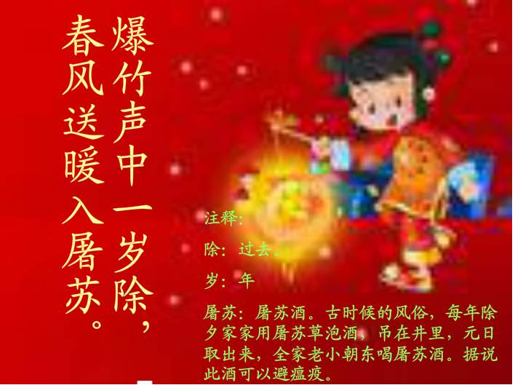

Slide 13
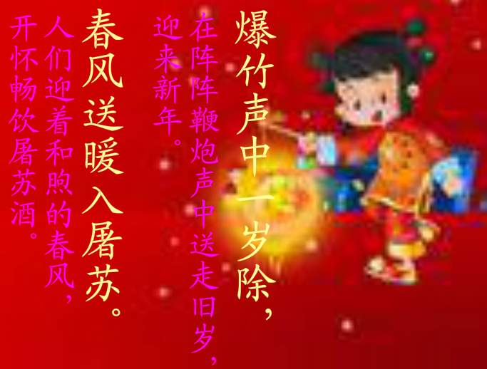

Slide 14




爆竹声中一岁除，
春风送暖入屠苏。
句意：
在噼噼啪啪的爆竹声中，送走了旧年迎来了新年。人们迎着和煦的春风，开怀畅饮屠苏美酒。
读读诗句，你感受到了什么？
春节热闹欢乐的气氛
返回

Slide 15
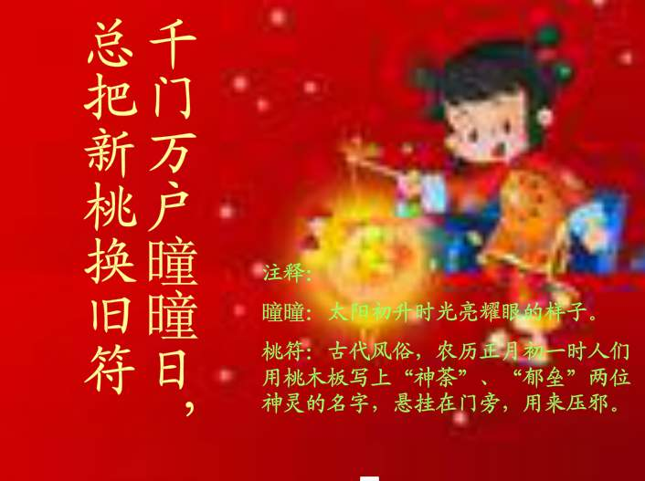

Slide 16
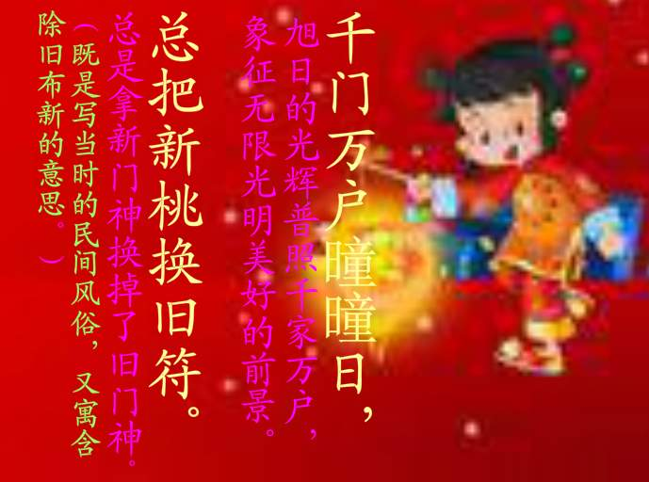

Slide 17




千门万户曈曈日，
总把新桃换旧符。
曈曈：
形容太阳刚出时光辉灿烂的景象 。
句意：
旭日初升，光芒万丈，家家户户都取下了旧桃符，换上新桃符，迎接新春。
从诗句中你体会到了什么？
万象更新，前景光明美好。
返回

Slide 18
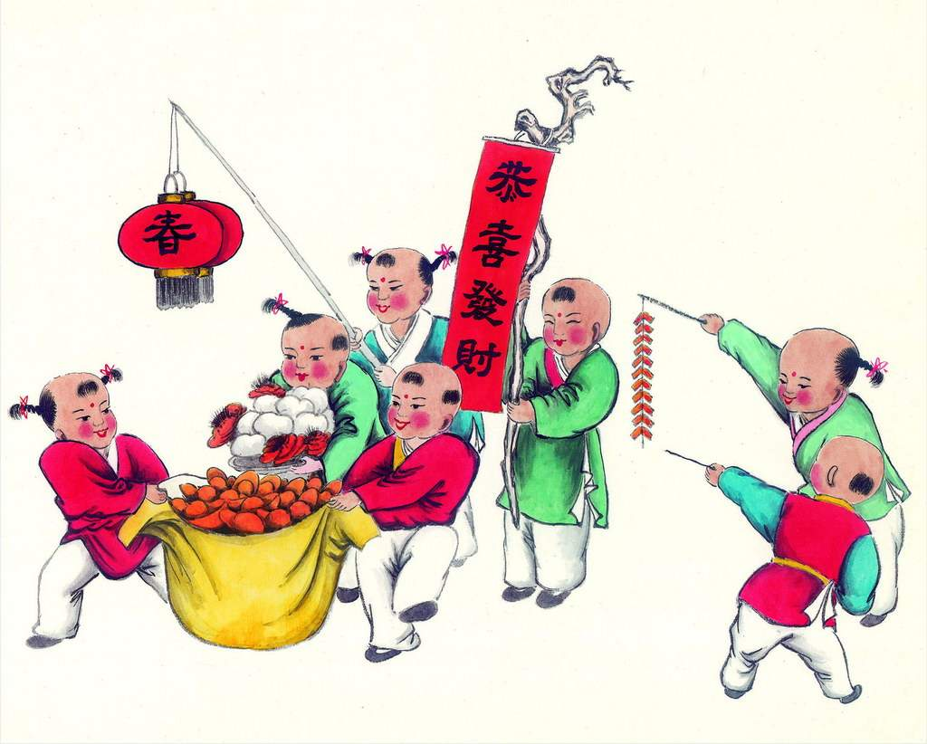
读读古诗，闭上眼睛想象一下，你眼前出现了怎样一幅画面？

Slide 19
过年的由来
相传在远古时候，有一种凶残的野兽叫“年”，每年冬天，它就闯入村庄，猎食人和牲畜。人们发现，年怕三种东西：红色、火光、响声。于是在冬天，人们在自家门上挂上红色的桃木板，门口烧火堆，夜里通宵不睡，敲敲打打。这天夜里，“年”闯进村庄，见到家家有红色和火光，听见震天的响声，吓得跑回深山，再也不敢出来。为了纪念这次胜利，以后每到冬天的这个时间，家家户户都在门上贴红纸对联，点灯笼，敲锣打鼓，燃放鞭炮烟花。夜里，通宵守夜。第二天，大清早互相祝贺道喜。这样就成了“过年”。
拓展

Slide 20

在王安石担任宰相之后，积极推行新法，《元日》就写于这一年的春节。在他的心目中，新的国家政策好像春风浩荡，阳光普照，一定会给国家带来了欣欣向荣、人民安居乐业的新气象，此时此刻，王安石的心情怎样？
兴 奋
激 动
充 满 信 心

Slide 21
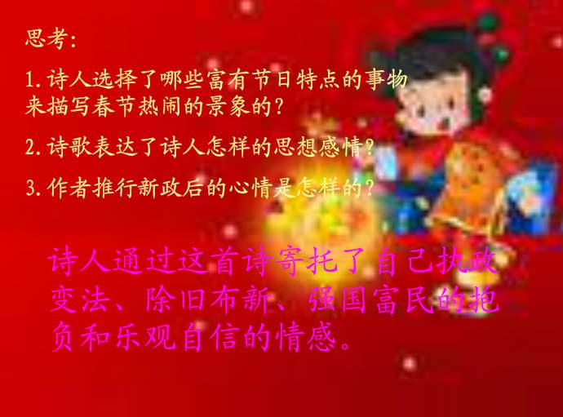

Slide 22

梅花
为 有 暗 香 来 。
遥 知 不 是 雪 ，
凌 寒 独 自 开 。
墙 角 数 枝 梅 ，
梅 花
王 安 石

Slide 23
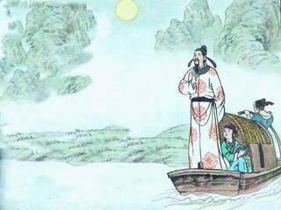
泊 船 瓜 洲
王 安 石
京 口 瓜 洲 一 水 间 ，
钟 山 只 隔 数 重 山 。
春 风 又 绿 江 南 岸 ，
明 月 何 时 照 我 还 ?

